Slide 1
«Новая жизнь пациентов с аллергией»

Slide 2
Проект группы компаний «АЛВИЛС»
ООО «МФК ИНМУНОТЕХ» создано в 2018 году для производства и продвижения инновационных высокотехнологичных продуктов для диагностики и лечения аллергических заболеваний
Группа компаний «АЛВИЛС»:
Более 20 лет на фармацевтическом рынке
Более 500 сотрудников
Собственное фармацевтическое производство
Широкие компетенции и большой опыт работы с государственным сектором
Собственный дистрибьюторский склад
«МФК ИНМУНОТЕХ»
Собственная производственная площадка
Эксклюзивное представительство в России, инновационная аллергодиагностика и аллерготерапия
Новые алгоритмы работы с медицинскими изделиями и фармацевтическими продуктами

Slide 3
Наши компетенции
«МФК ИНМУНОТЕХ» - команда, объединившая профессионалов в сфере аллергологии и иммунологии, фармации и лабораторной медицины для реализации совместного проекта в области передовой диагностики и лечения аллергии
Мы готовы предложить полный комплекс услуг на базе постоянного сотрудничества и провести отдельно взятые мероприятия, исходя из ваших потребностей
инсталляция оборудования, обучение
методологическая помощь в интерпретации результатов тестирования и подборе терапии
персональный разбор сложных клинических случаев
участие в собственных клинических исследованиях
От разработки бизнес-идеи до донесения продукта до конечного потребителя

Slide 4
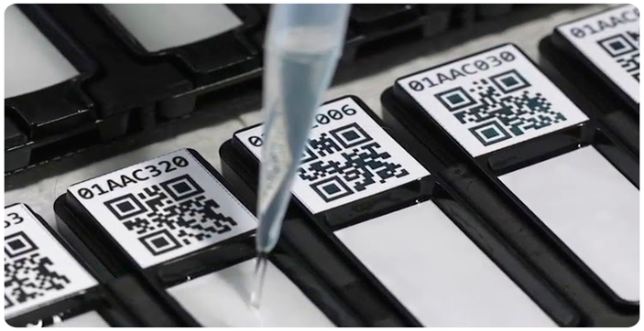
Наши цели и задачи
«МФК ИНМУНОТЕХ» стремится осуществить комплексный подход к пациентам с аллергией, предлагая совместить передовые разработки в диагностике с персонифицированным подходом к лечению
Мы готовы делиться нашим опытом и опытом наших зарубежных партнеров и проводим регулярные мероприятия по обучению специалистов в области аллергологии и иммунологии (Аллергошкола ВМШ)

Slide 5
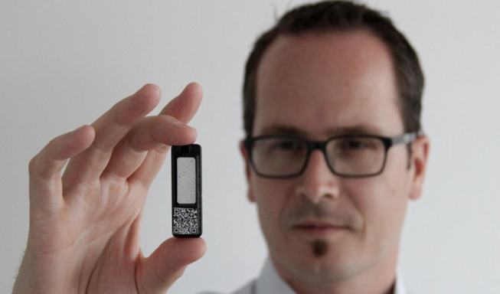
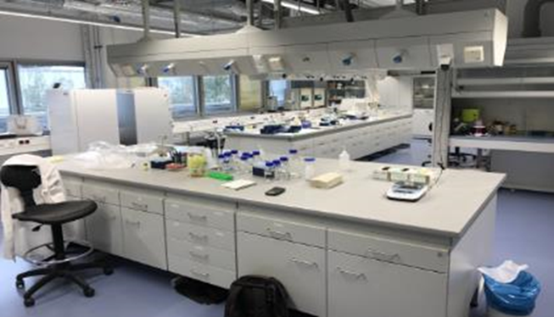
Официальный партнер
Macro Array Diagnosctics GmbH, Австрия – разработчик и производитель нового аллергочипа ALEX2 (Allergy Exlorer) для аллергокартирования пациентов на молекулярном уровне
Основана 2016
Лучший стартап Европы 2018 и 2019гг
IVD производство (продукты с CE), фокус на аллергию
Сертификация ISO 13485 & 9001
СЕ-маркированный IVD продукт
Успешные продажи в 50 странах мира

Slide 6
НАШИ ЦЕННОСТИ:
Безопасность для здоровья пациента
Европейское качество
Доступность продукта на российском рынке
МЫ СТРЕМИМСЯ:
К постоянному развитию
Профессиональному росту
Изменить к лучшему жизнь пациентов с аллергией
МЫ ГОРДИМСЯ:
•Научным потенциалом и практической ценностью разработок
•Доверием партнеров с безупречной репутацией
•Оригинальным подходом к решению проблем пациентов, разработанным нашей компанией

Slide 7
Будем рады сотрудничеству с вами!
www.inmunotech.ru

